Slide 1
Oppitunnit 11-12
Lineaarinen malli, fysikaalinen kulmakerroin

Slide 2
Tutkitaan hiekan massan riippuvuutta tilavuudesta

Slide 3
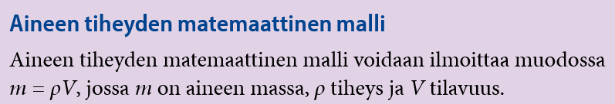
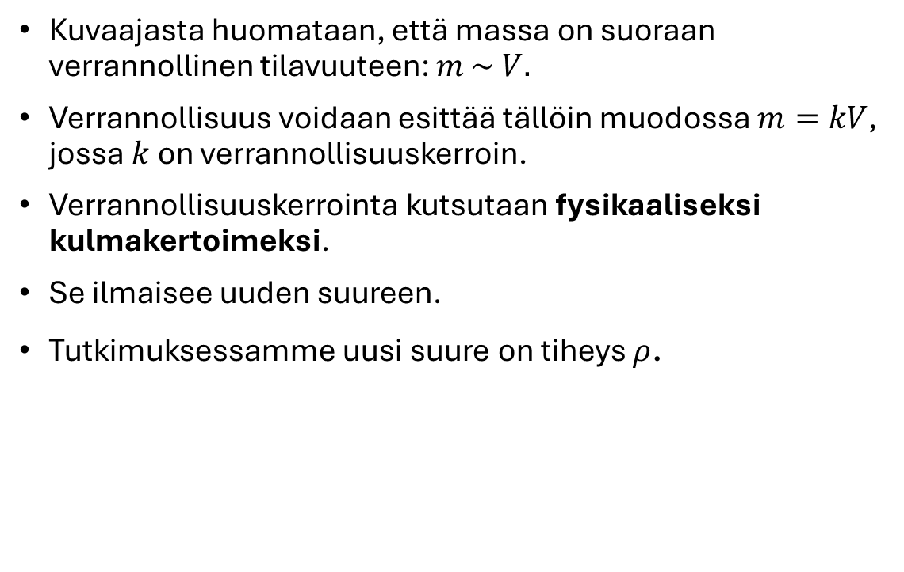
Fysikaalinen kulmakerroin
Kuvaajasta huomataan, että massa on suoraan verrannollinen tilavuuteen: $m \sim V.$
Verrannollisuus voidaan esittää tällöin muodossa $m=kV$, jossa $k$ on verrannollisuuskerroin.
Verrannollisuuskerrointa kutsutaan fysikaaliseksi kulmakertoimeksi.
Se ilmaisee uuden suureen.
Tutkimuksessamme uusi suure on tiheys $ρ$.

Slide 4
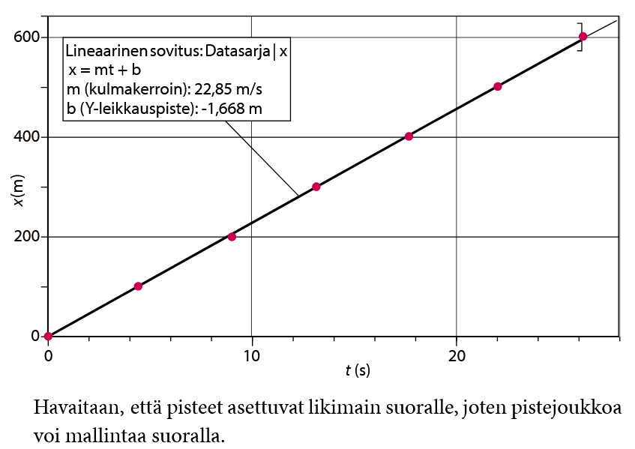
Fysikaalinen kulmakerroin esimerkki
Matkustaja mittasi junan väliajan aina, kun juna ohitti sähkötolpan. Tolppien välimatka oli 100 m. Hän muodosti tuloksista taulukon ja esitti mittaustulokset t,x-koordinaatistossa.
Mitä suoran kulmakerroin ilmaisee?
Kulmakerroinkerroin ilmaisee paikan muutoksen ajan suhteen eli nopeuden.
Mittausohjelmasta ilmoittaa kulmakertoimeksi 22,85 m/s, mikä kertoo junan nopeuden.

Slide 5
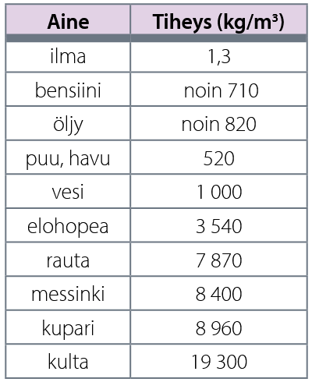

Tiheys
Tiheys on suure, joka ilmaisee kappaleen massan suhteessa sen tilavuuteen.
Tunnus on $ρ$ (Rhoo) ja yksikkö $\frac{kg}{m^{3}}$.
Tiheyden malli soveltuu parhaiten homogeenisille aineille ja seoksille.

Slide 6

Lasku esimerkki
Kallion päällä on lähes pyöreä kivi. Kiven korkeudeksi arvioitiin 1,7 m ja tiheydeksi 2300 $kg/m^{3}$. Arvioi kiven massa.

Slide 7
Kiihtyvän liikkeen hetkellinen nopeus
https://www.labxchange.org/library/items/lb:LabXchange:aefb97e0:lx_simulation:1?fullscreen=true
Taulukoidaan mitatut tulokset:
Aika (s) | Matka (m) | Nopeus (m/s)

Slide 8
Pitääkö väite paikkansa?
Väite | Kyllä | Ei
Ekstrapoloinnissa kuvaajalta määritetään arvoja havaintopisteiden väliltä.
Systemaattinen virhe toistuu samanlaisena eri mittauskerroilla.
Mallien avulla selitetään ilmiöitä ja tehdään niistä ennusteita.
Fysiikassa malli on pätevyysalueeltaan rajallinen.
Tasaisesti kiihtyvän liikkeen kuvaaja t,v-koordinaatistossa on suora.
Yhtälössä s = vt matka s on suoraan verrannollinen aikaan t.

Slide 9
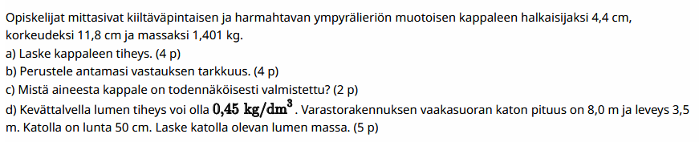
Mahdollinen tehtävä kokeessa

Slide 10
